Slide 1
강사 피드백용
나다운 틈가칭
서비스 기획안
작게 해보고,
나에게 맞는 방법을 찾는 서비스
Notes:
발표 목적은 서비스의 배경, 대상과 첫 제작 범위를 검토받는 것입니다. 이름과 대상층, 범위는 강사 피드백에 따라 수정할 수 있는 가설로 제시합니다. 구현 완료 기능이나 테스트 성과를 보고하지 않습니다. 기존 팀 기획명은 나다운 하루이고, 나다운 틈은 네이밍 후보로 설명합니다. 이미지: 이 대화에서 생성한 햇빛과 의자 사진.

Slide 2
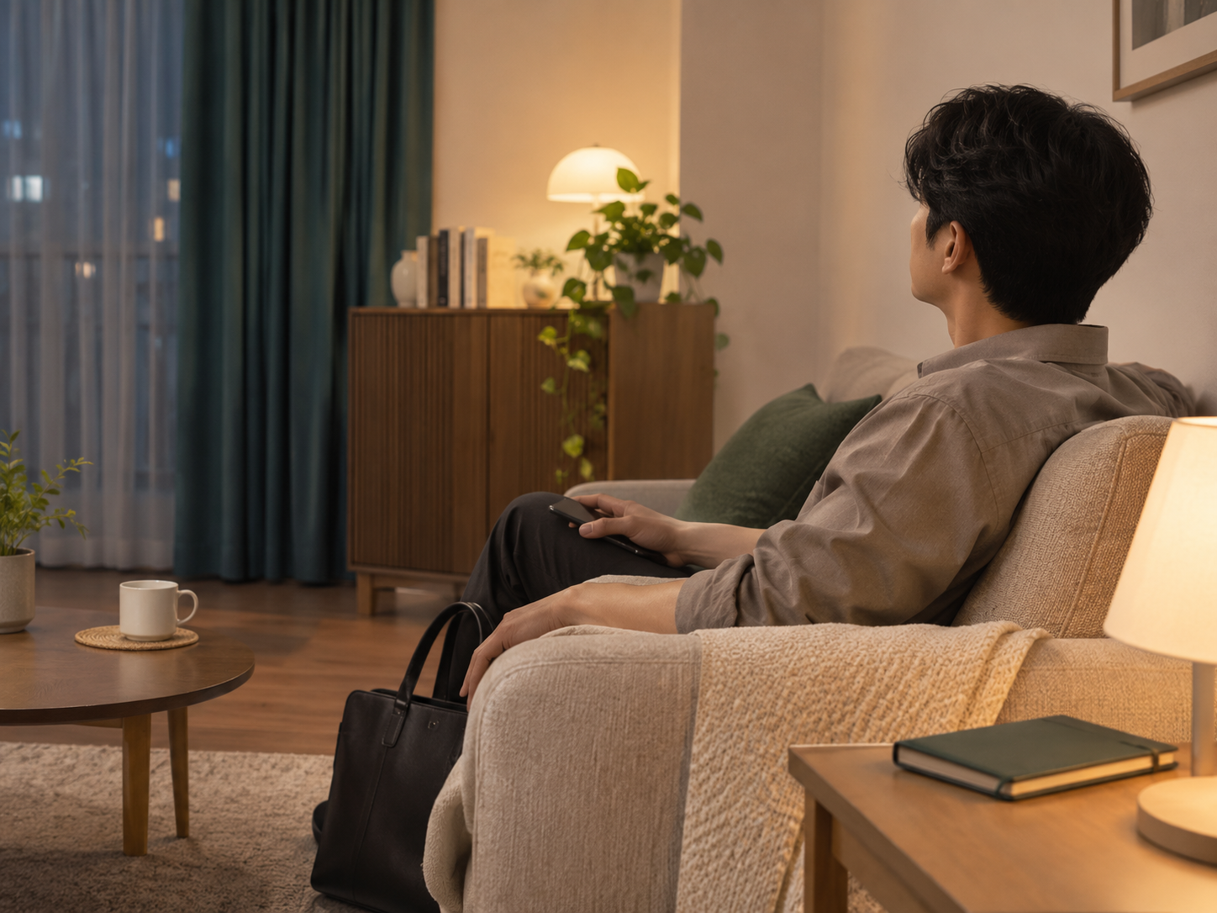
기획 배경과 문제
가상의 사용자 상황
퇴근하고 나면 피곤해서
나를 위한 일은 미루게 된다
나에게 필요한 것을 생각하고 싶지만,
무엇부터 할지 고르는 일도 번거롭다.
아직 인터뷰로 확인하지 않은 문제 가설
사용 상황을 표현한 생성 이미지
02
Notes:
개인의 행복을 넓게 다루는 원안에서, 먼저 확인할 불편을 하나로 좁혀 제안합니다. 이 장면은 실제 인터뷰 발언이 아니라 가상 상황입니다. 강사님께 문제가 단순한 귀찮음인지 반복적으로 해결할 가치가 있는 불편인지 물어봅니다. 사용자 인터뷰에서는 최근 실제로 계획을 미뤘던 장면, 사용했던 대안과 중단 이유를 확인할 예정입니다. 이미지: 2026-11-04 이 대화에서 생성한 가상 직장인 장면.

Slide 3
초기 사용자 후보
연령보다 루틴을 중단한 경험과 사용 장면을 우선 검토
후보 | 사용하는 장면 | 먼저 확인할 점
우선 후보 루틴 앱을 중단한 직장인 | 퇴근 후 휴대폰을 보는 잠깐 | 행동을 고르는 부담이 실제로 있는가
확장 후보 내 시간이 부족한 양육자 | 돌봄을 마친 뒤 생긴 잠깐 | 예측하기 어려운 시간에도 쓸 수 있는가
추가 검토 생활 리듬을 바꾸려는 사람 | 새로운 일상을 시작하는 때 | 우리 기획이 다룰 문제를 더 좁힐 수 있는가
초기 모집은 30~40대 직장인부터 제안하며, 실제 수요는 확인이 필요합니다.
강사님께
첫 사용자군을 퇴근 후 직장인으로 좁히는 것이 적절할까요?
03
Notes:
대상층은 확정된 시장 조사 결과가 아닙니다. 초기 모집의 편의를 위해 30~40대 직장인을 제안하되 성별이나 나이를 서비스의 이용 조건으로 삼지는 않습니다. 직장인, 양육자, 전환기 이용자를 동시에 모두 만족시키려 하면 기획이 넓어질 수 있으므로 첫 검증 대상을 정하는 피드백을 받습니다. 대상별 성향이나 선호 디자인은 조사로 확인하지 않았습니다.

Slide 4
서비스 제안과 기대 경험
오늘 필요한 것을 고르고,
해볼 수 있는 작은 행동 하나를 정합니다
첫 사용에서 얻을 것
다시 사용할 때 남길 것
지금 해볼 행동 한 가지
그 행동을 고른 이유
나에게 맞았던 행동 기록
다음에 꺼내 쓸 나의 방법
기대하는 경험이며, 이용자에게 유용한지는 사용 관찰로 확인합니다.
강사님께
한 줄 설명만으로 무엇을 하는 서비스인지 이해될까요?
04
Notes:
한 줄 설명은 초기 서비스 방향을 설명하기 위한 초안입니다. 이용자의 행복이나 건강이 향상된다고 약속하지 않습니다. 첫 행동을 고르는 데 도움이 되는지와, 다시 사용하고 싶은 내 방법이 남는지를 검토하고 싶습니다. 문제와 해결 방식의 연결이 약하다면 한 줄 설명을 먼저 수정합니다.

Slide 5
이용 흐름 초안
01
오늘 필요한 것 고르기
관계, 돈, 휴식, 건강, 자유, 성취, 안정
02
작은 행동 하나 정하기
가능한 시간에 맞는 행동 제안
원하는 하루 문장은 선택 입력으로 검토
03
실천 후 느낌 남기기
좋았어요, 비슷해요, 안 맞아요
맞지 않았던 이유는 필요할 때만 묻기
04
작은 성장 돌아보기
씨앗이나 식물로 실천을 표현
다시 해볼 행동을 남기는 방식 검토
강사님께
첫 체험에서 어떤 단계를 생략하거나 뒤로 미루면 좋을까요?
05
Notes:
처음 기획한 필요 찾기, 원하는 하루, 작은 행동, 성장의 흐름을 유지하되 첫 체험의 부담을 검토하는 초안입니다. 원하는 하루를 쓰는 단계를 선택 입력으로 둘지, 첫 사용에서는 제외할지 강사님께 확인합니다. 느낌 기록과 성장 표현은 첫 과제 이후로 미룰 수 있습니다. 모든 단계를 처음부터 구현해야 한다고 확정한 것은 아닙니다.

Slide 6
작은 행동의 예시
행동 목록을 완성하기 전에, 추천 기준을 점검하기 위한 예시
선택한 필요 | 제안할 행동 예시 | 선정할 때 볼 기준
휴식 | 화면에서 눈을 떼고 먼 곳을 1분 바라보기 | 그 자리에서 부담 없이 시작할 수 있는가
관계 | 안부를 전하고 싶은 사람에게 짧은 한 줄 보내기 | 이용자가 대상과 방식을 스스로 고를 수 있는가
성취 | 미뤄둔 일을 시작할 첫 동작만 정하기 | 시간과 행동의 크기가 구체적인가
행동 예시가 모든 사람에게 적합하다고 가정하지 않습니다.
강사님께
추천 행동의 크기와 표현이 대상자에게 적절할까요?
06
Notes:
행동의 예시는 발표 이해를 돕기 위한 것입니다. 실제 추천 목록과 적절성은 아직 검토할 대상입니다. 특히 휴식과 건강 관련 행동을 치료나 효과 보장처럼 표현하지 않습니다. 입력 질문을 더 늘리지 않고도 이용자가 다른 행동을 선택할 수 있어야 한다는 기준을 검토합니다.

Slide 7
랜딩페이지 구성안
구역 | 전달할 내용 | 누르면 보일 것
소개 | 오늘 가능한 작은 행동 하나 | 필요 선택 영역
필요 선택 | 오늘 끌리는 항목 한 가지 | 선택한 항목의 강조
행동 제안 | 선택에 맞는 행동 예시 2~3개 | 직접 골라볼 행동 목록
실천 후 | 짧은 느낌과 작은 성장 | 기록 또는 식물의 변화 후속 제작 범위로 검토
구역별 문구와 순서는 강사 피드백 후 조정할 계획입니다.
강사님께
서비스 소개와 직접 체험의 비중은 어느 정도가 좋을까요?
07
Notes:
이 슬라이드는 완성 화면의 기능 설명이 아니라 랜딩페이지에 무엇을 담을지 정리한 구성안입니다. 소개만 읽는 페이지와 직접 선택해보는 체험 사이의 균형을 피드백 받고 싶습니다. 소개, 선택과 결과의 연결은 첫 과제 범위로 제안하고, 실천 후 기록과 성장의 실제 연결은 후속 제작으로 검토합니다.

Slide 8
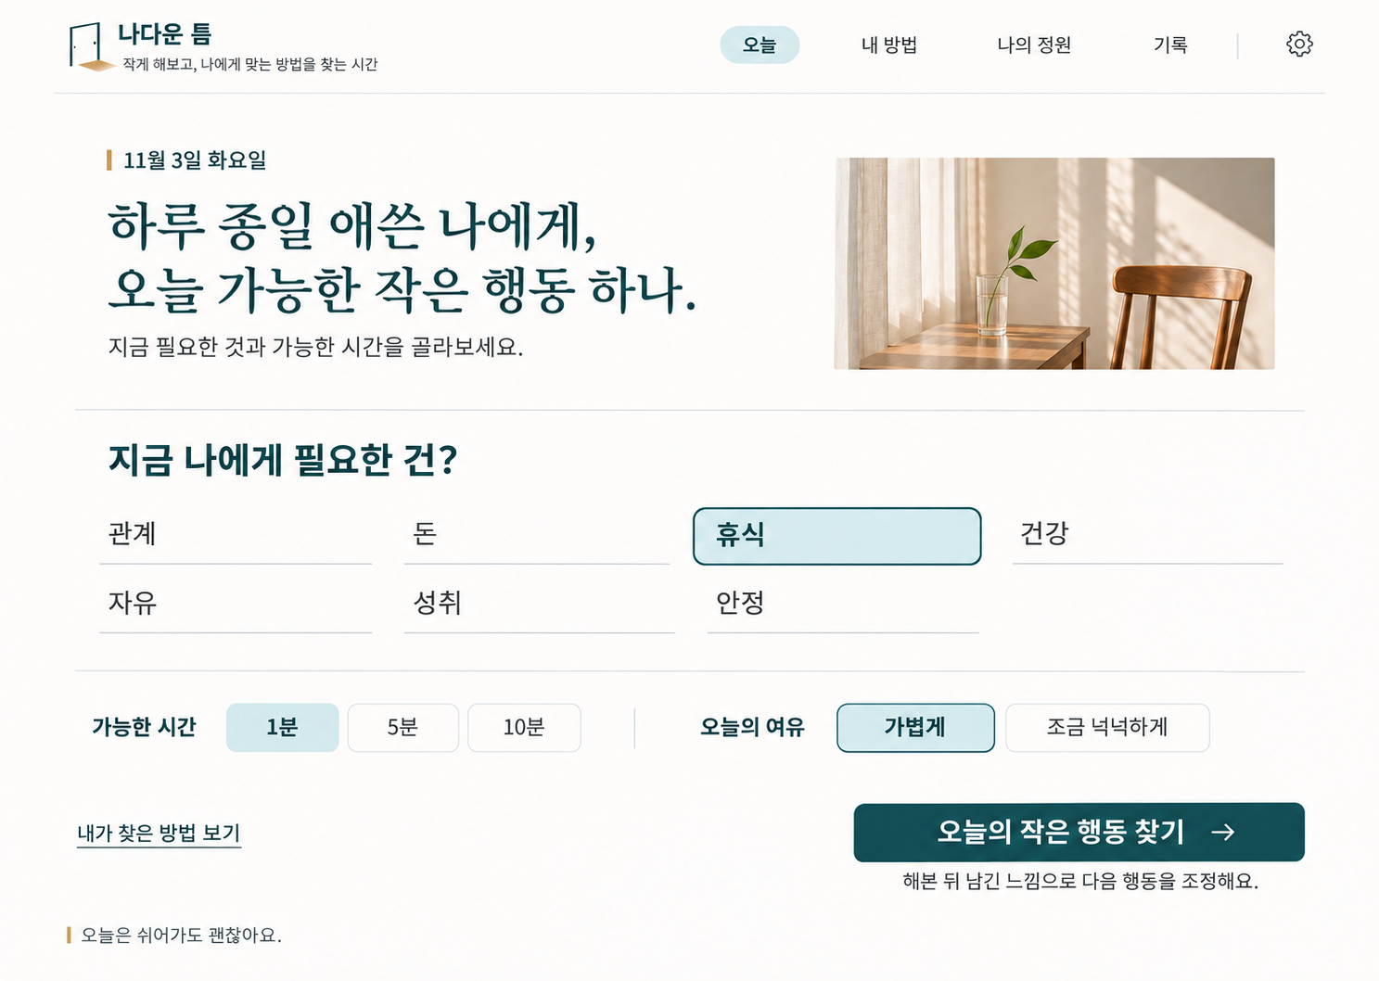
화면 방향 예시
차분한 분위기와
짧은 선택 과정
사진은 보조로 두고,
질문과 시작 버튼을
먼저 보여주는 방향
이름 후보
나다운 하루 / 나다운 틈
이해를 돕는 시안
이름과 화면은 피드백 후 검토
강사님께
이 분위기가 대상자에게 맞고, 이름과 기능 설명이 선명한가요?
08
Notes:
화면은 이 대화에서 생성한 기획용 시안입니다. 구현 완료나 실제 이용자 반응의 증거로 제시하지 않습니다. 원안의 나다운 하루와 후보 이름 나다운 틈을 함께 적었습니다. 사진, 여백과 차분한 색이 서비스의 행동 선택 기능을 가리지 않는지, 직장인이라는 초기 가설과 맞는지 강사님 의견을 받습니다. 이미지: 2026-11-03 대화에서 생성한 대상층 반영 화면 시안. 화면 전체는 참고 이미지이며 본문과 이름 후보는 편집 가능한 슬라이드 텍스트입니다.

Slide 9
유사 서비스와 검토할 차별점
서비스 | 공식 소개 또는 기획 내용 | 우리 기획에 던지는 질문
Finch | 작은 목표와 자기돌봄, 반려 캐릭터 성장 | 성장 보상에 더해 어떤 이유로 다시 쓸까?
마이루틴 | 루틴 템플릿과 하루, 한 주의 달성률 | 계획 관리와 다른 사용 장면이 분명한가?
우리 기획 가설 | 오늘 필요한 것에 맞춘 행동, 해본 반응에 따른 조정 | 첫 체험에서 유용함을 실제로 느낄 수 있을까?
공식 소개에 명시된 내용을 비교했으며, 전체 기능의 유무를 판단하지 않았습니다.
강사님께
차별화 후보 중 첫 버전에 남길 것은 무엇일까요?
09
Notes:
공식 자료 확인일은 2026-11-04입니다. Finch는 작은 실천과 캐릭터 동반 경험을 소개하고, 마이루틴은 템플릿과 달성률 확인을 소개합니다. 우리 기획의 차별성이나 수요가 이 비교로 입증된 것은 아닙니다. 행동을 고르고 맞지 않으면 조정하는 경험에 이용자가 실제 이유를 느끼는지 검증하려 합니다. 출처: Finch, Our Approach to Self-Care, https://help.finchcare.com/hc/en-us/articles/37935669335309-Our-Approach-to-Self-Care . 마이루틴 공식 소개, https://myroutine.today/ko . 내부 검토 자료: 나다운하루_유사서비스비교와_차별화전략_20261103.docx. 해당 자료의 개발 우선순위는 초기 기획을 정리하는 참고로만 사용했습니다.

Slide 10
첫 제작 범위와 JS 동작
첫 과제에서 보여줄 범위의 제안
“휴식”을 누르면,
휴식 행동 예시가 보입니다
첫 제작에서 다룰 것
후속으로 검토할 것
소개와 필요 선택 영역
선택에 맞는 행동 결과 표시
휴대폰에서 읽기 좋은 배치
실천 완료와 느낌 저장
정원 성장과 내 방법 보관
개인화와 회원, 결제 기능
강사님께
현재 학습 범위에서 직접 설명하고 만들 수 있는 규모인가요?
10
Notes:
범위는 수업과 팀 과제에 맞춰 다시 결정받고 싶은 제안입니다. 이미 구현한 기능을 나열하는 슬라이드가 아닙니다. JS 동작 하나를 선택하면 어떤 결과가 보이는지 설명할 수 있도록 단순화했습니다. 첫 제작의 행동 예시는 미리 준비한 목록으로 연결하고 AI나 서버를 필수로 두지 않습니다. 질문: 필요 선택에 따른 결과 변경 하나로 충분한가요? 완료 체크와 성장 중 하나를 추가해야 이해가 쉬워질까요? 실제 공동 작업은 index.html의 문구, style.css의 배치, app.js의 동작 역할로 나눌 수 있지만 담당자는 아직 지정하지 않습니다.

Slide 11
제작과 사용자 확인 계획
단계 | 할 일 | 확인 방법
피드백 반영 | 대상과 불편 한 가지, 첫 제작 범위 정하기 | 기획을 한 문장으로 다시 설명하기
화면 제작 | 소개, 선택과 결과 영역 만들기 | 무엇을 누를지 말해보게 하기
동작 연결 | 선택에 따라 행동 예시 바꾸기 | 각 선택의 결과를 직접 확인하기
짧은 사용 관찰 | 대상 후보 5명에게 체험 제안하기 | 선택을 이해했는지, 다시 쓸 이유가 있는지 듣기
초기 목표 제안: 첫 행동을 30초 안에 고를 수 있는지 관찰합니다.
강사님께
어떤 사용자 반응을 먼저 보고 기획을 수정하면 좋을까요?
11
Notes:
공식 수업 마감일이나 팀 일정이 제공되지 않아 실제 날짜를 확정하지 않고 단계 순서로 제안합니다. 5명과 30초는 업계 평균이나 검증 결과가 아니라 작은 체험을 위한 임시 기준입니다. 이 체험만으로 시장성이나 효과를 입증하지 않습니다. 관찰할 질문은 지금 무엇을 눌러야 하는지 알겠는가, 추천 행동을 왜 골랐는가, 다시 사용하려는 이유가 있는가입니다. 인터뷰에서는 칭찬 여부보다 실제 선택과 막힌 지점을 기록합니다. 역할 분담 초안은 기획과 문구, 화면과 스타일, 동작과 통합이며 담당자와 마감일은 팀과 정합니다.

Slide 12
강사님께 받고 싶은 피드백
검토 항목 | 강사님께 드릴 질문
대상 | 첫 사용자를 퇴근 후 직장인으로 좁히는 게 좋을까요?
문제 | 불편을 한 가지로 좁힌다면 무엇을 남겨야 할까요?
첫 경험 | 7가지 선택과 글쓰기 중 무엇을 줄이면 좋을까요?
차별점 | 행동 추천, 회고와 성장 중 핵심으로 둘 것은 무엇일까요?
개발 범위 | 첫 과제에서 어디까지 구현하면 충분할까요?
검증 | 어떤 반응을 보면 기획 방향을 바꾸어야 할까요?
강사님께
가장 먼저 고칠 한 가지와, 유지할 한 가지를 알려주세요
12
Notes:
발표 뒤 가장 먼저 수정할 한 가지와 유지할 한 가지를 구체적으로 요청합니다. 이름과 디자인에 대한 호감만 묻기보다 대상, 문제, 핵심 경험과 범위의 결정을 받는 것이 목적입니다. 추가 질문: 대상이 넓다면 직장인과 양육자 중 누구부터 볼까요? 질문이 많다면 원하는 하루 쓰기를 빼거나 뒤로 미루는 것이 좋을까요? 차별점이 약하다면 안 맞은 이유에 따라 다음 행동을 조정하는 경험을 먼저 검증할까요? 개발량이 많다면 필요 선택과 행동 결과만 남겨도 될까요? 피드백을 받은 뒤에는 의견, 수정할 항목, 판단 근거, 다음 확인 방법을 적습니다. 수정 우선순위는 대상과 문제를 먼저 정하고, 첫 제작 범위를 줄인 뒤 화면 문구와 흐름을 바꾸는 순서로 제안합니다.

